Slide 1
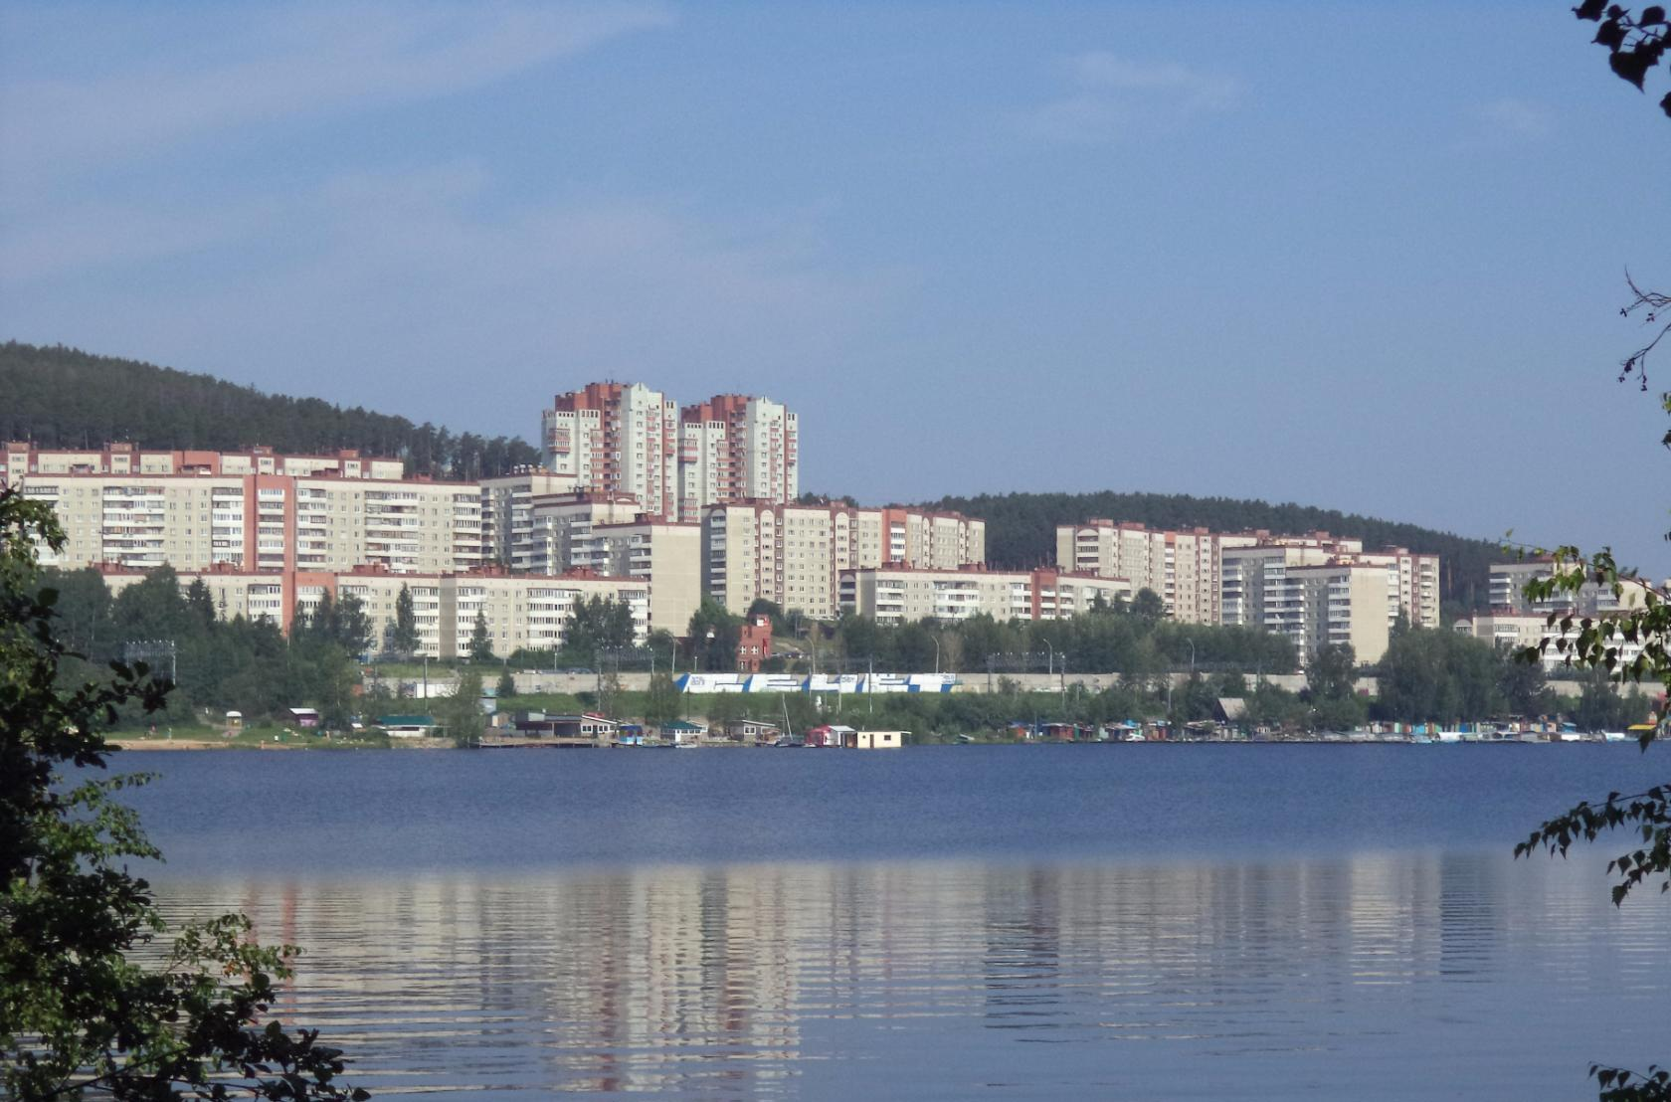
Выпускной вечер со
Школой Росатома
«Паруса Надежды»
Муниципальный координатор проекта
«Школа Росатома» в г. Новоуральске
Аленькина Татьяна Николаевна

Slide 2
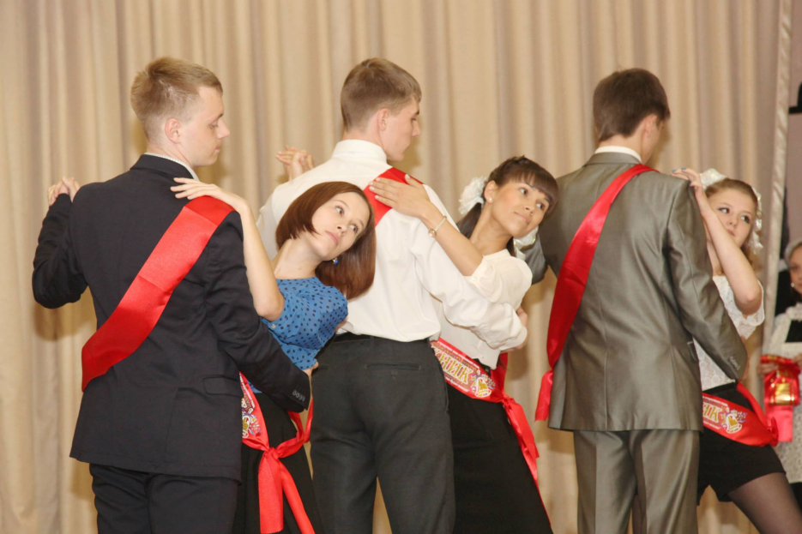
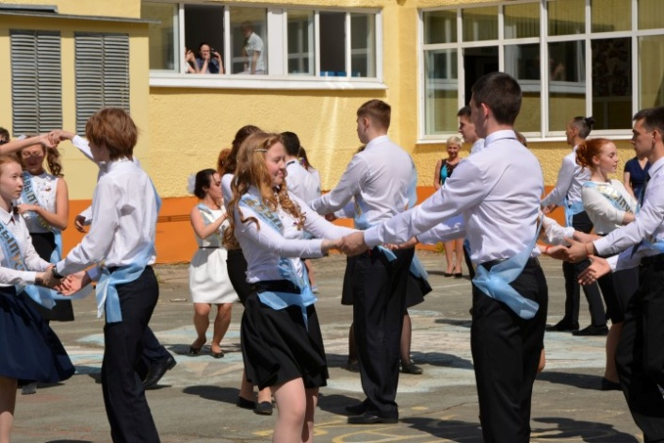
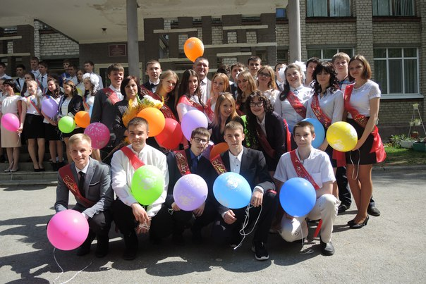
Раньше….

Slide 3
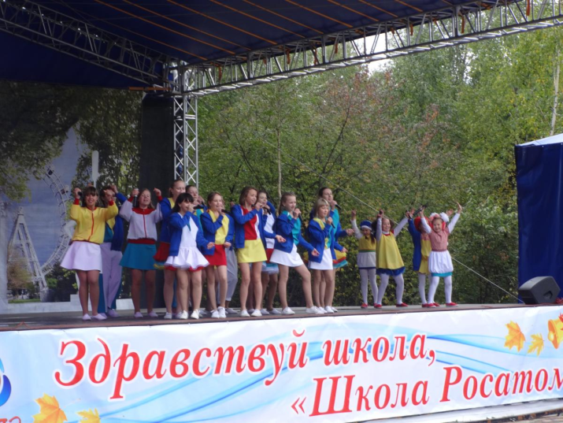
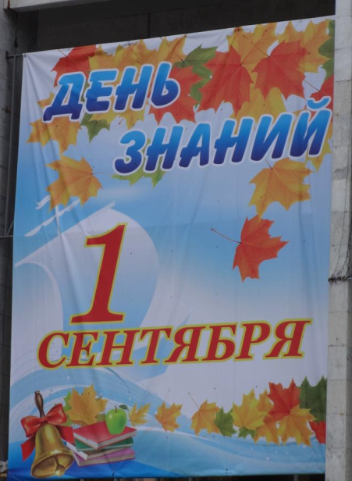
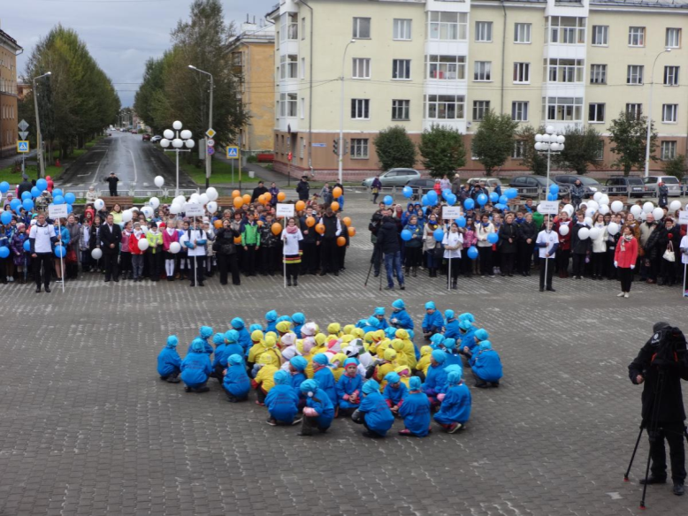
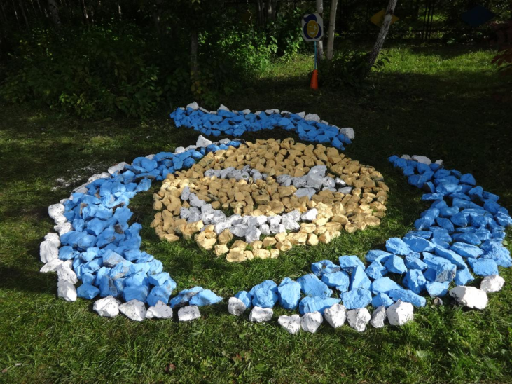
Участие в конкурсе
«1 сентября – День знаний»
Ура! Мы победили! Нас ждет Единый выпускной
со Школой Росатома!!!

Slide 4
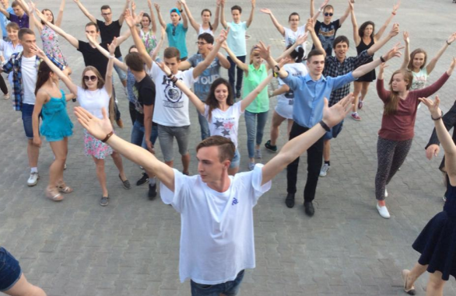
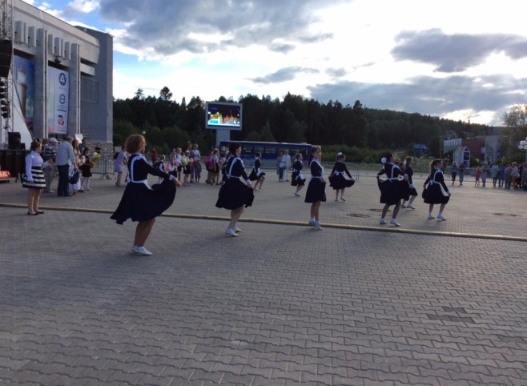
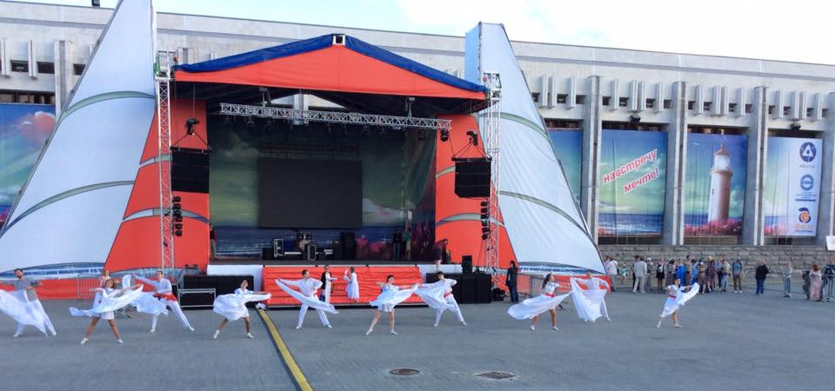
Паруса Надежды
Администрация г. Новоуральска
ОАО «УЭХК»
ГИБДД
УВД
Отдел культуры
Управление образования
Подготовка началась…
И еще:
ЦМСЧ 31 ФМБА России
ФГКУ «СУ ФПС № 5 МЧС»
Фирмы организаторы праздников

Slide 5
Что было сделано:
Подготовлены Нормативные акты;
Проведены Организационные совещания;
Составлены сметы расходов;
Разработан сценарий;
Утверждены детали проведения мероприятия
И много других важных вещей…

Slide 6
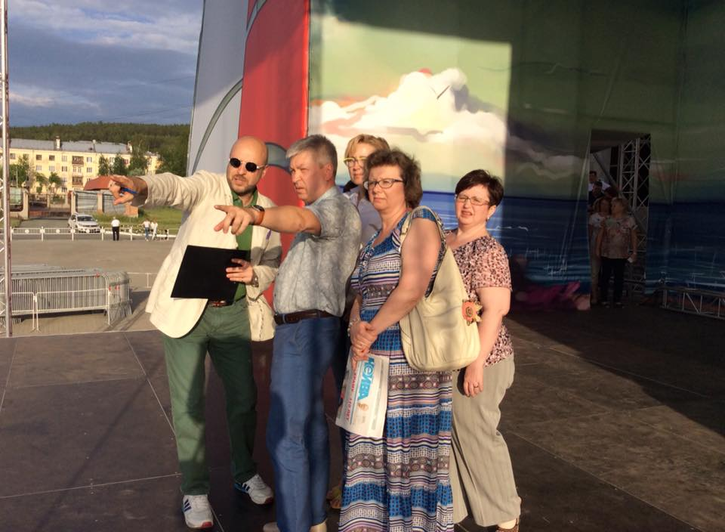
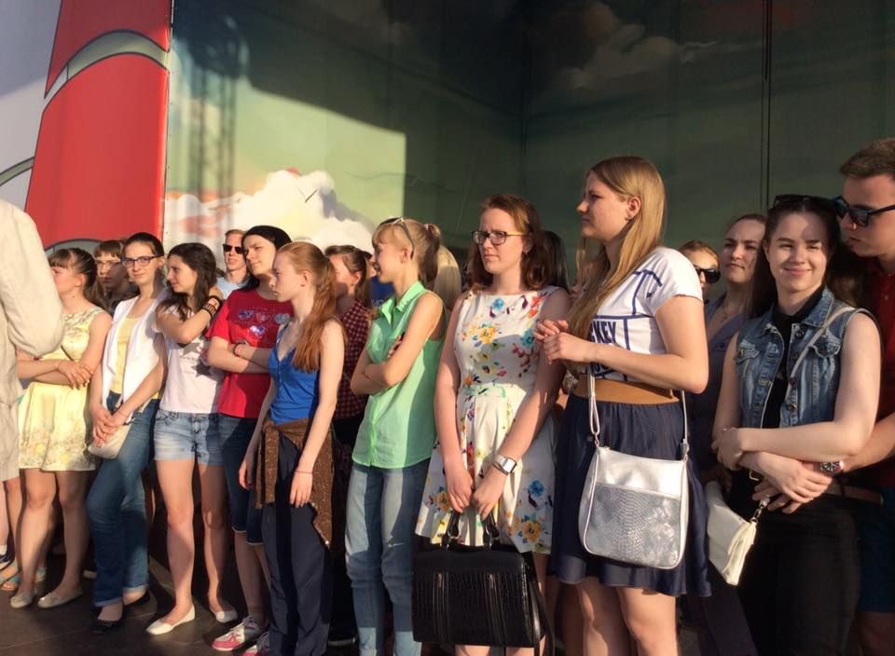
Важно:
Обсуждение и подготовка праздника
проводилась с участием выпускников

Slide 7
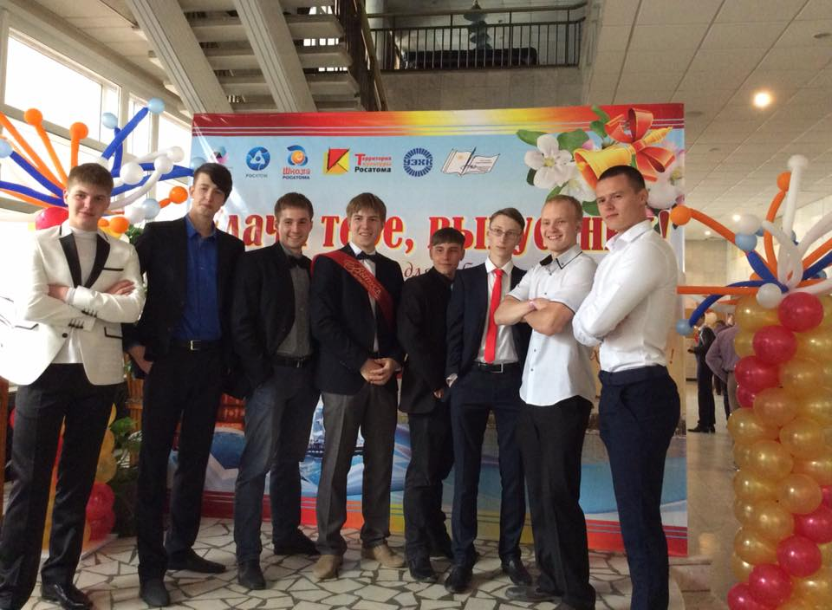
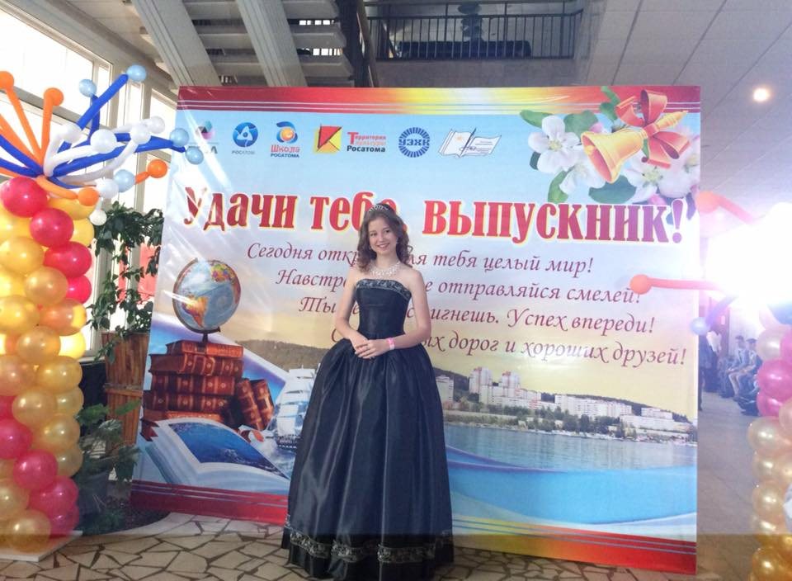
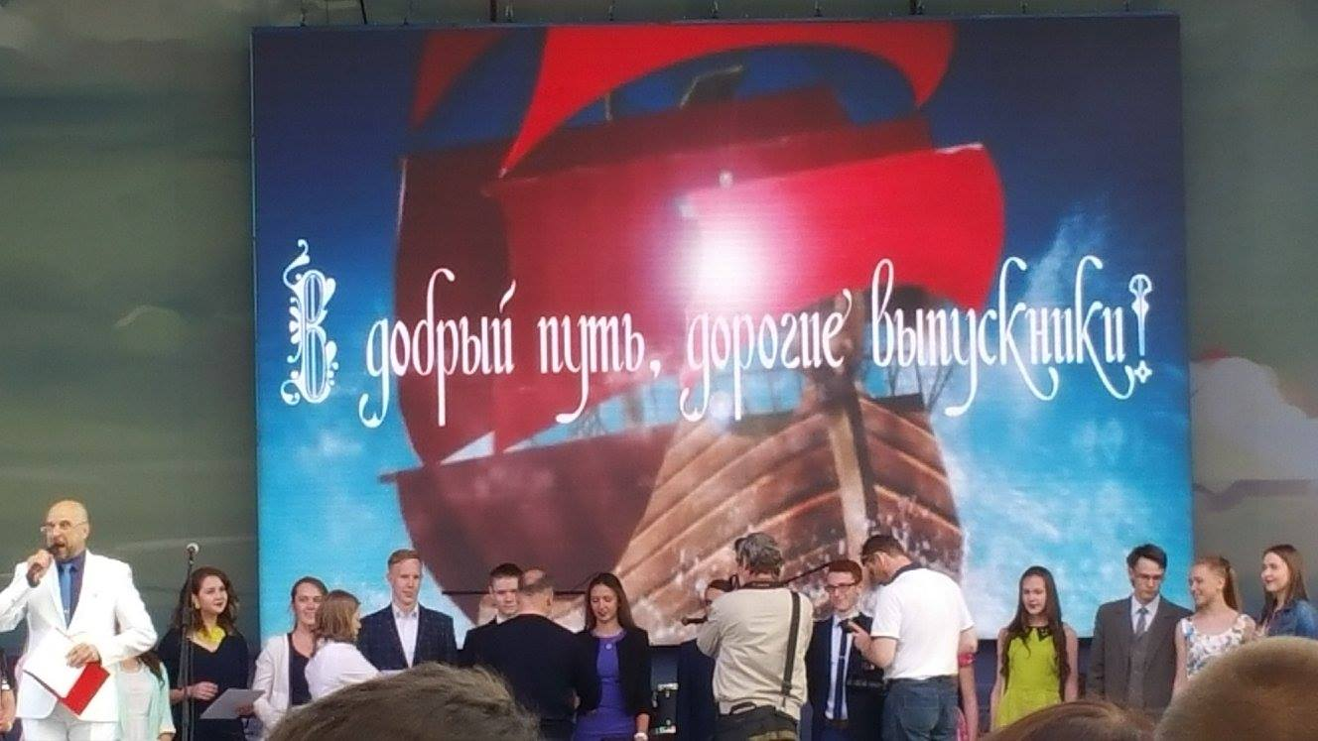
Да здравствует Выпускной!

Slide 8
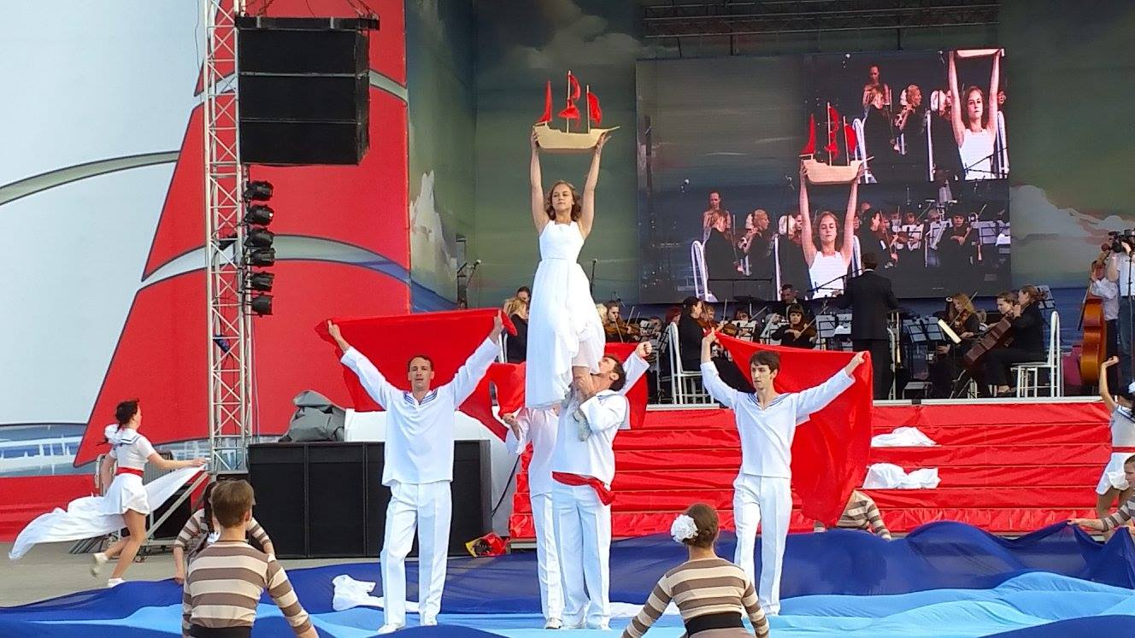
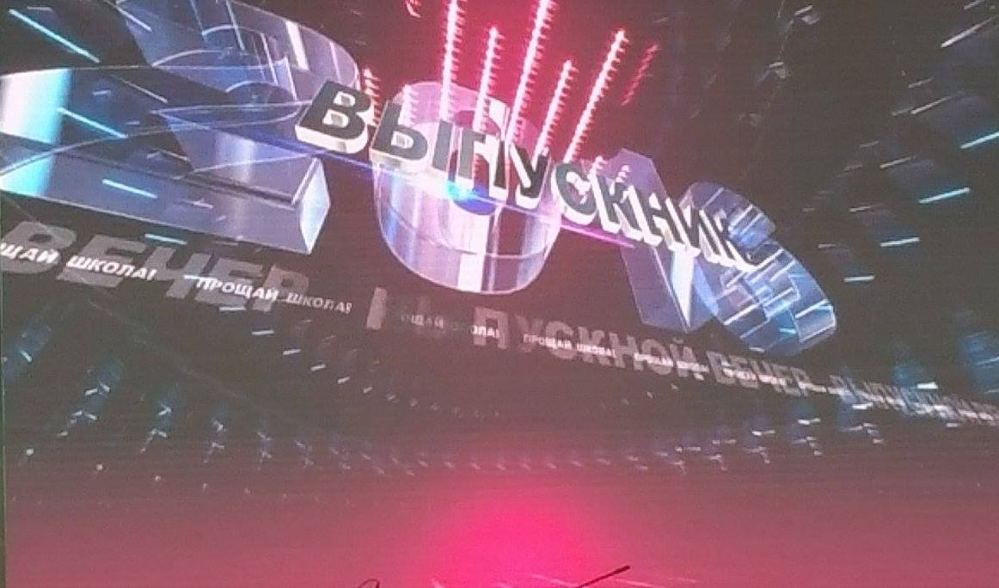
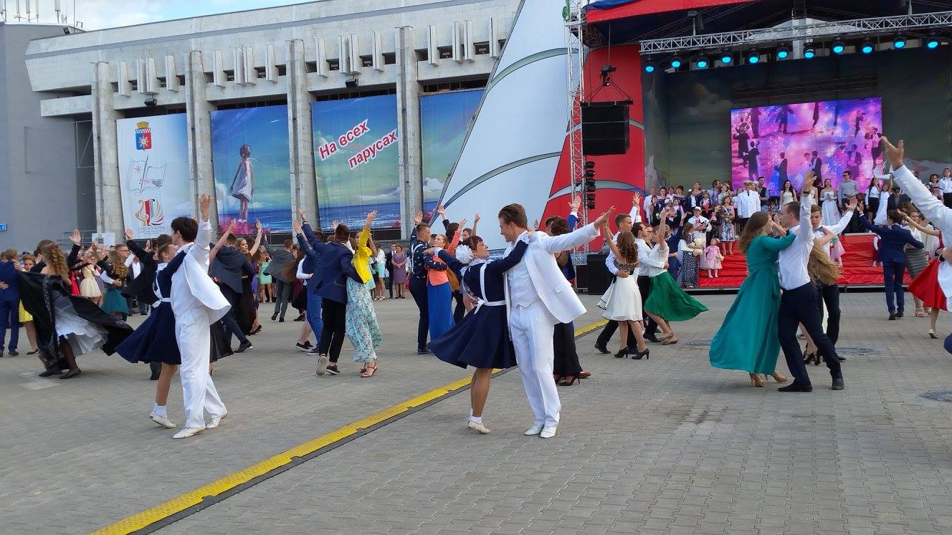

Slide 9
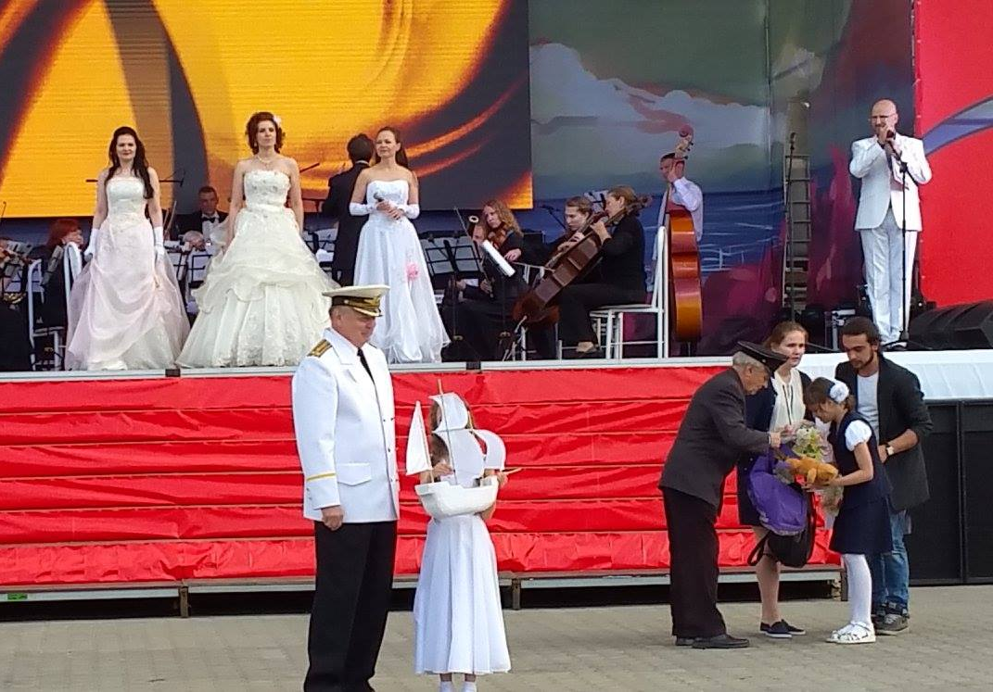
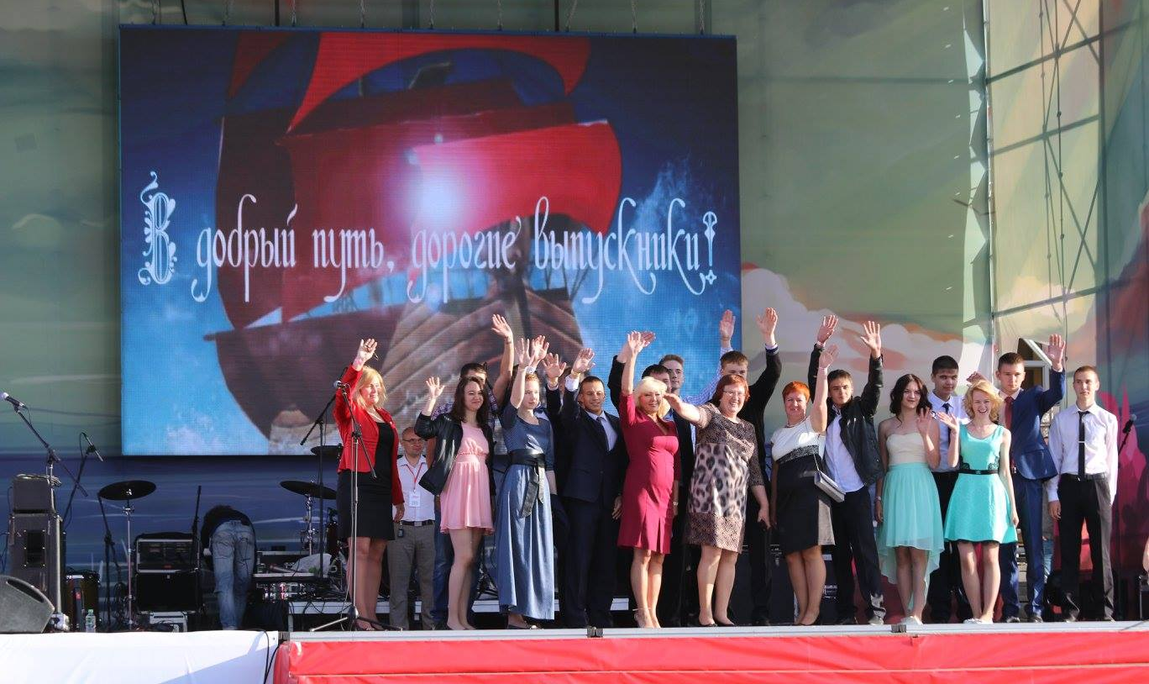
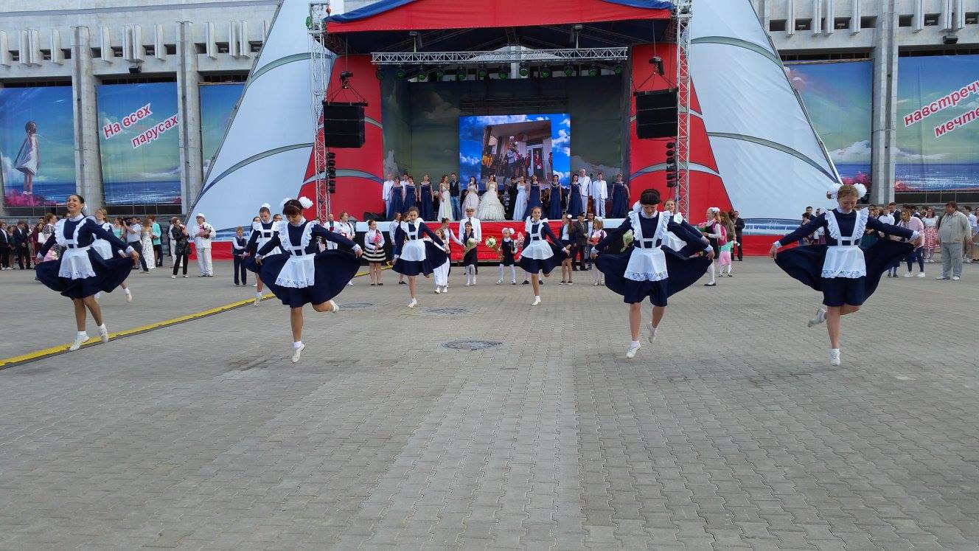
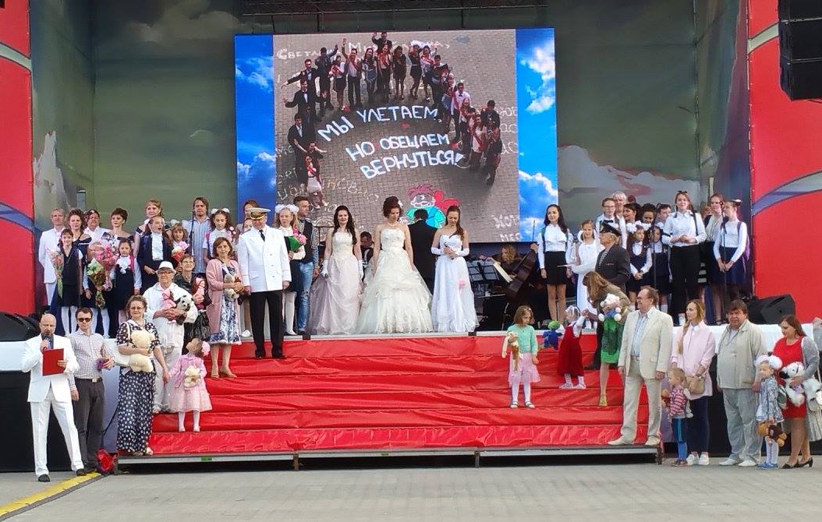
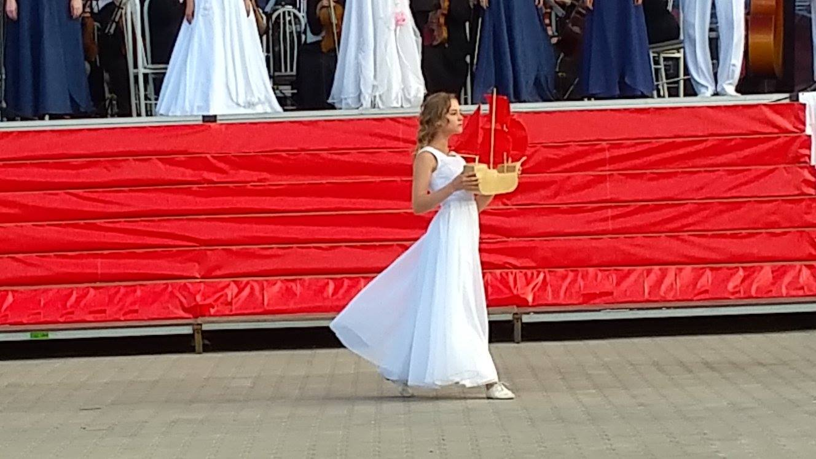

Slide 10
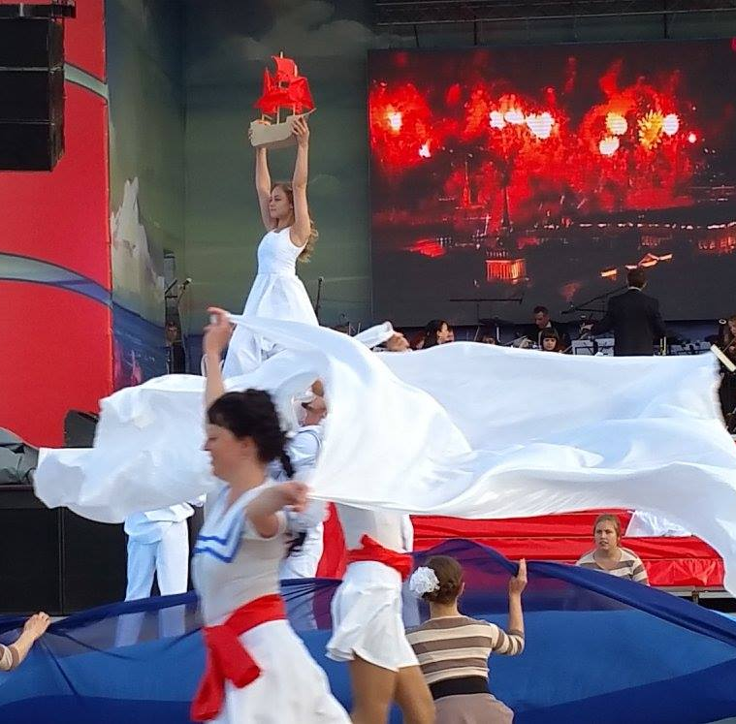
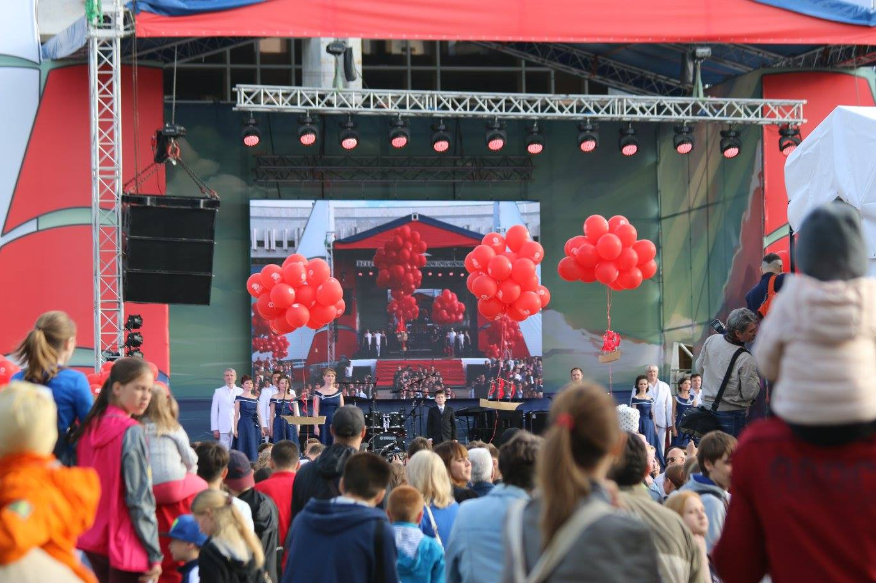

Slide 11
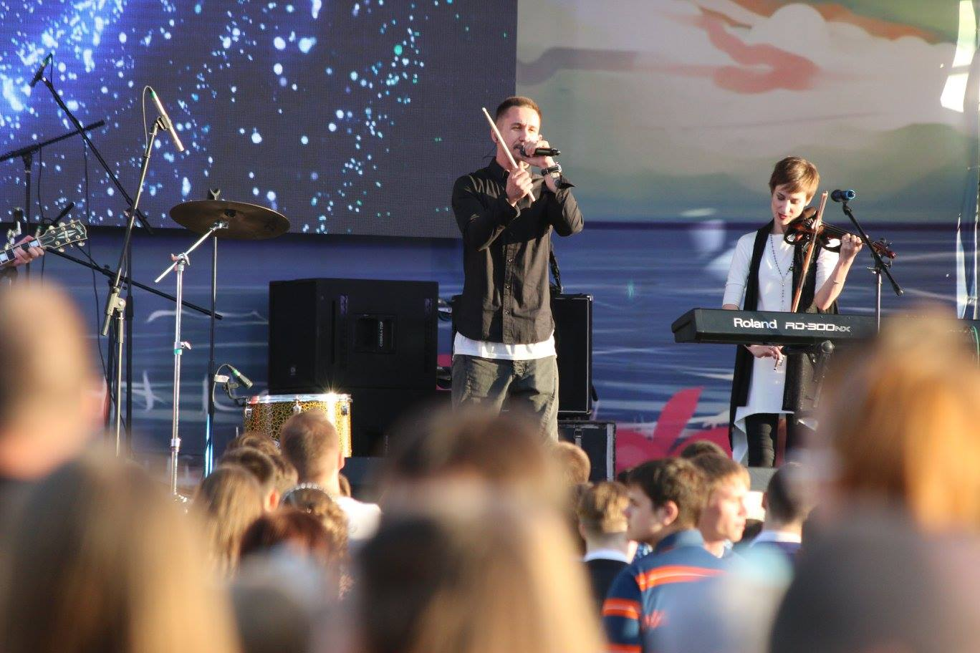
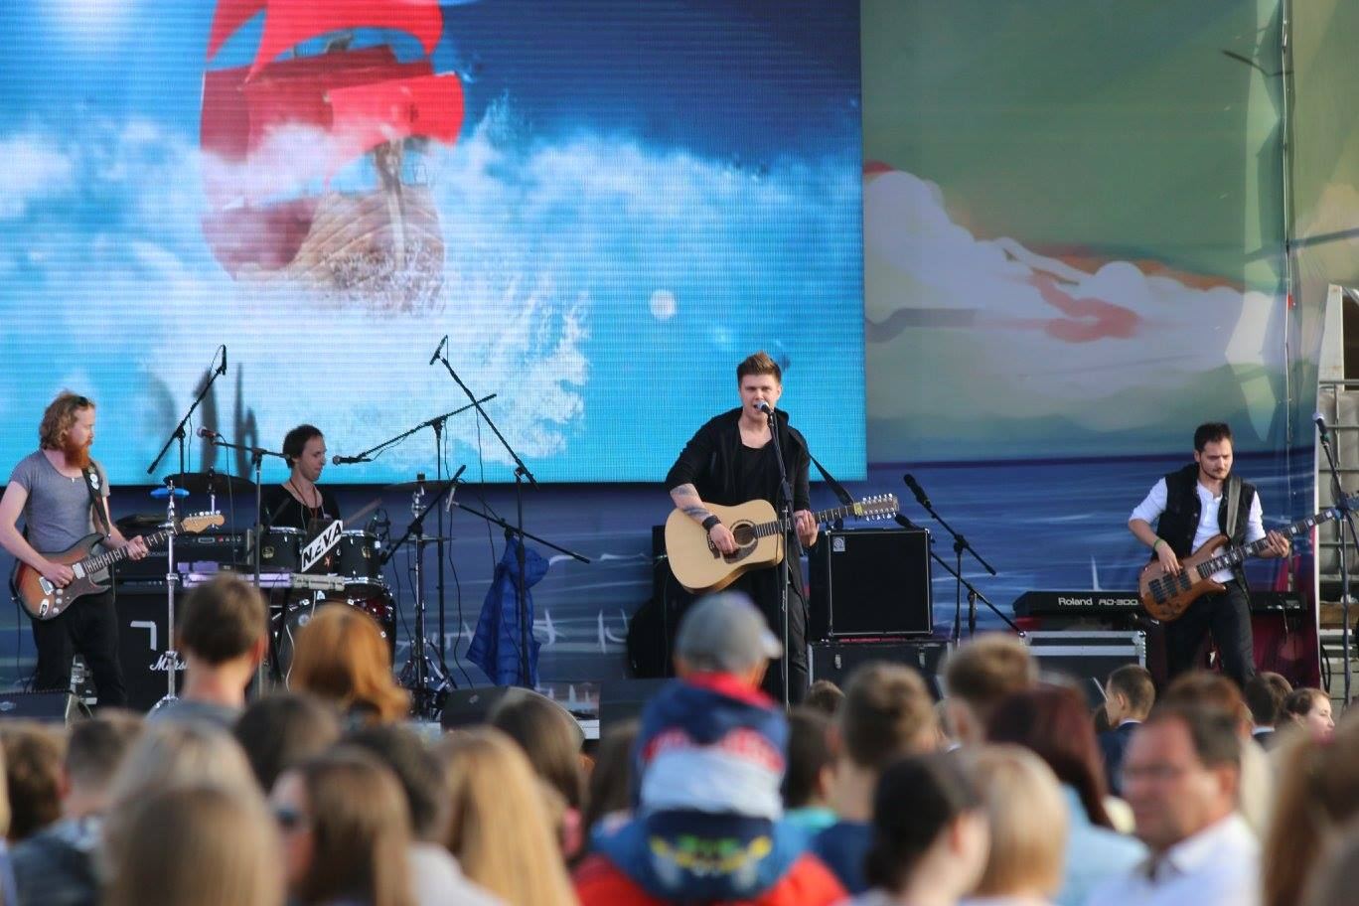
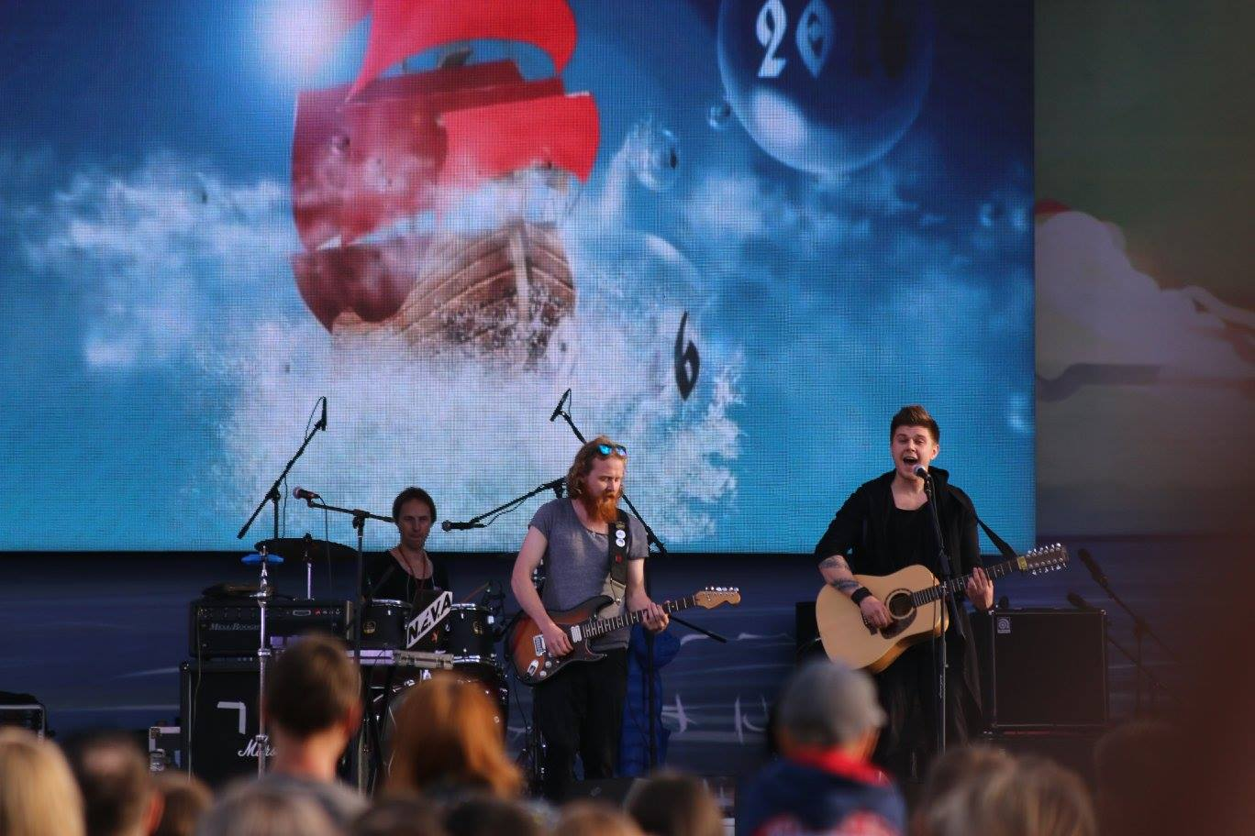
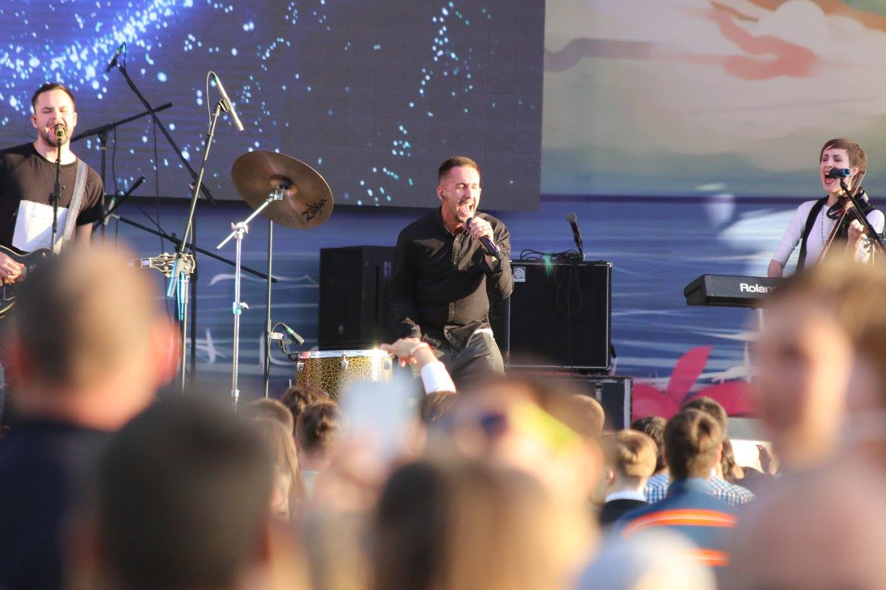
Звездные гости нашего праздника

Slide 12
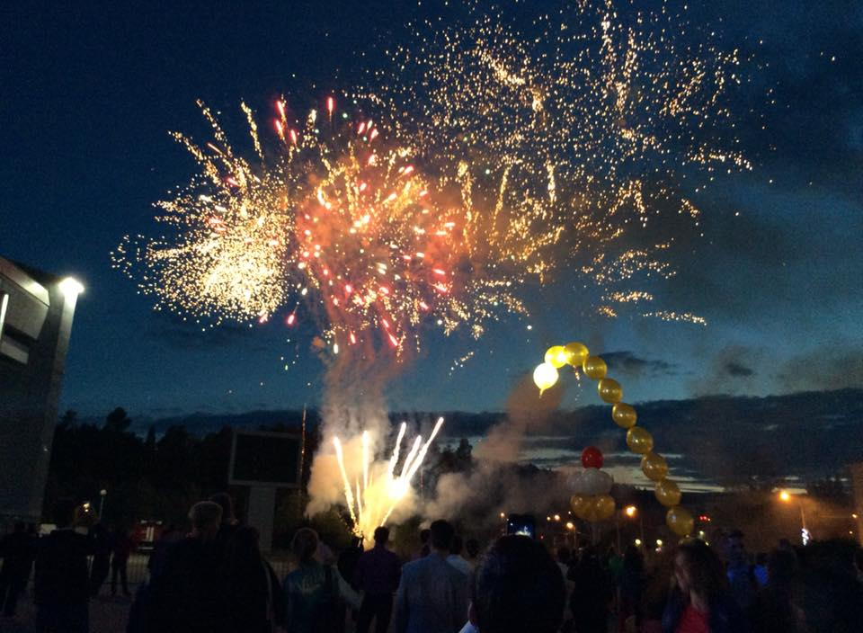
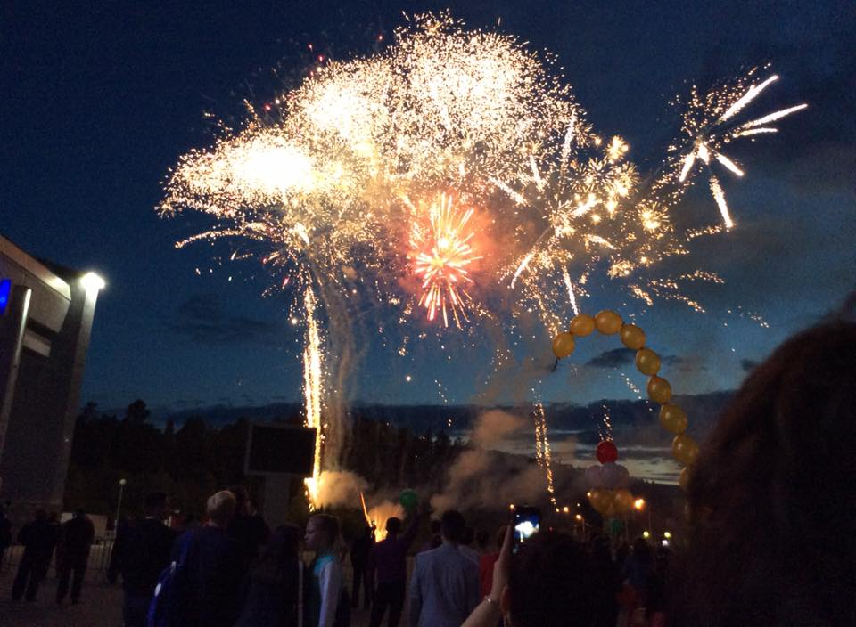
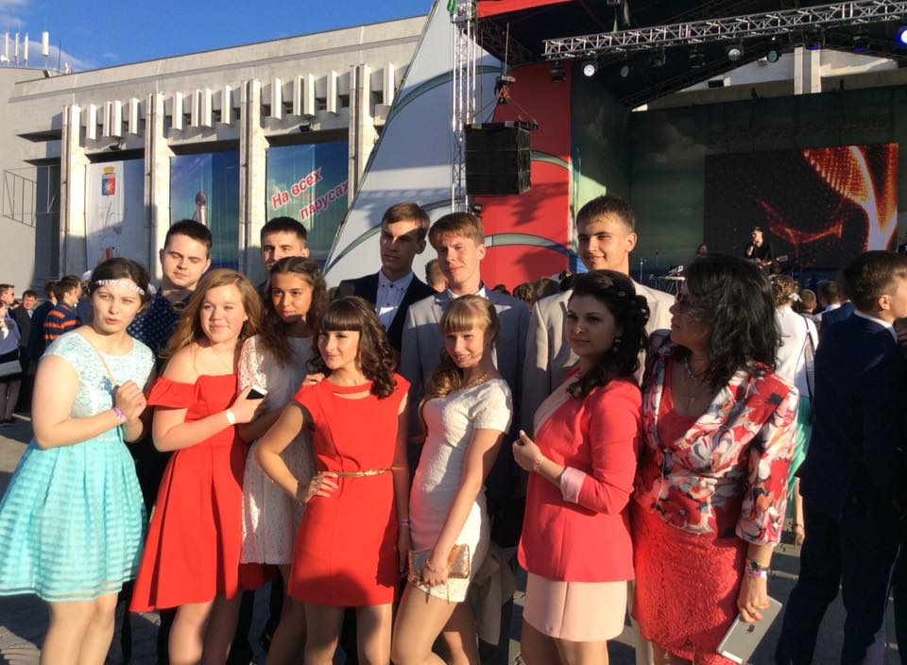

Slide 13
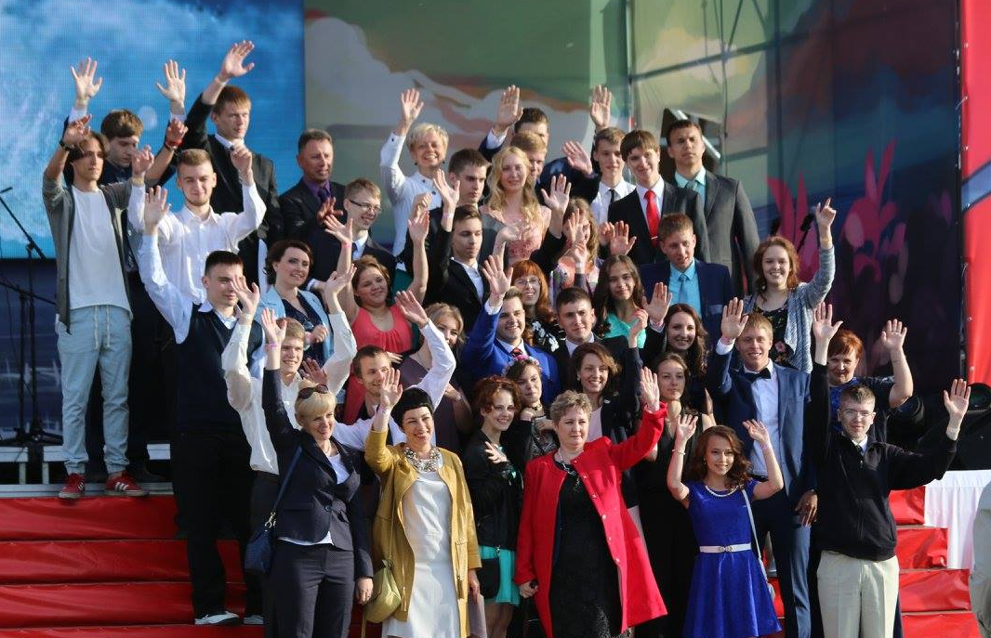
«Благодарим «Школу Росатома»
за наш Выпускной

